Slide 1
Dra. Gisela Andrea López
Cirujana general.
Especialista en cirugía HPB, laparoscópica compleja y trasplante.
Miembro del Servicio de Cirugía General y del staff de trasplante, Hospital Español (Mendoza).

Slide 2
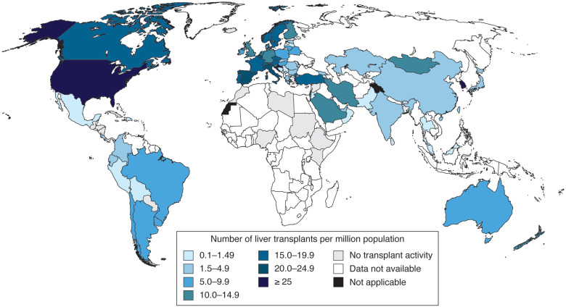
SITUACIÓN
ACTUAL
El trasplante otorga una solución de salud a pacientes con una insuficiencia orgánica terminal e irreversible, es el tratamiento de elección, tanto en adultos como en niños.
34.694
Clinical Gastroenterology and Hepatology 2023;21:2150–2166

Slide 3
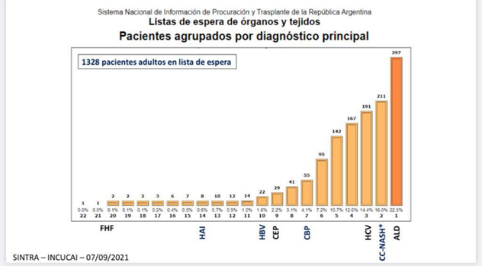
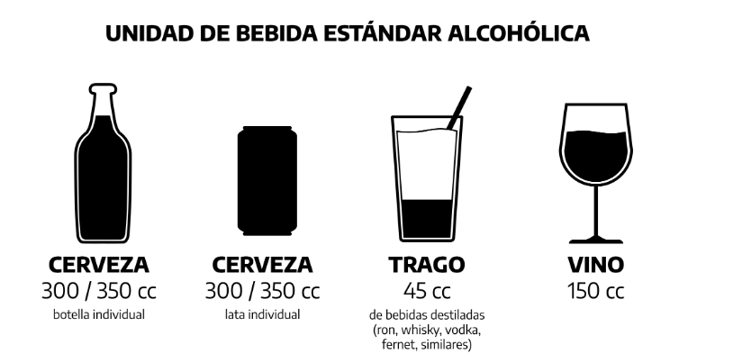
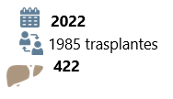
Segundo país en consumo de alcohol en América del Sur.
Ingesta de alcohol puro por persona al año de 9,88 litros.
Hepatología (2018) 67(1):p 328-357.
Hepatology, Vol. 64, No. 1, 2016.
consumo_alcohol_argentina-11-2019.pdf (salud.gob.ar)
Consumo de alcohol en Argentina | Argentina.gob.ar

Slide 4
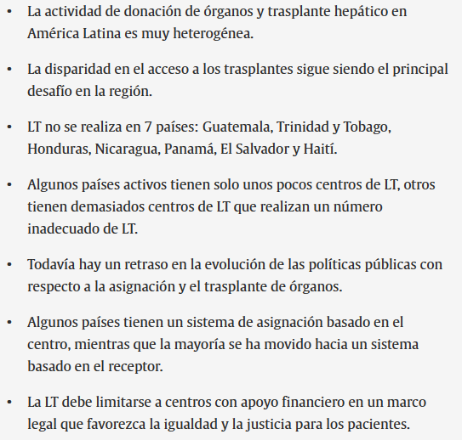
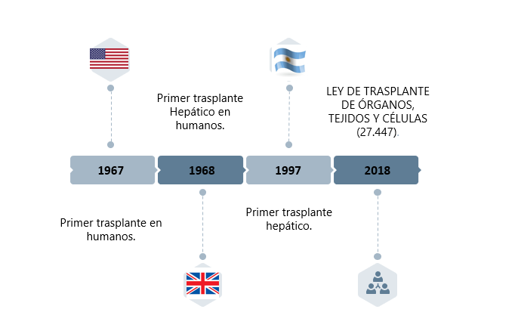
International Journal of Surgery 82 (2020) 14–21.
Journal of Hepatology 2016 том 64 | 433–485.

Slide 5
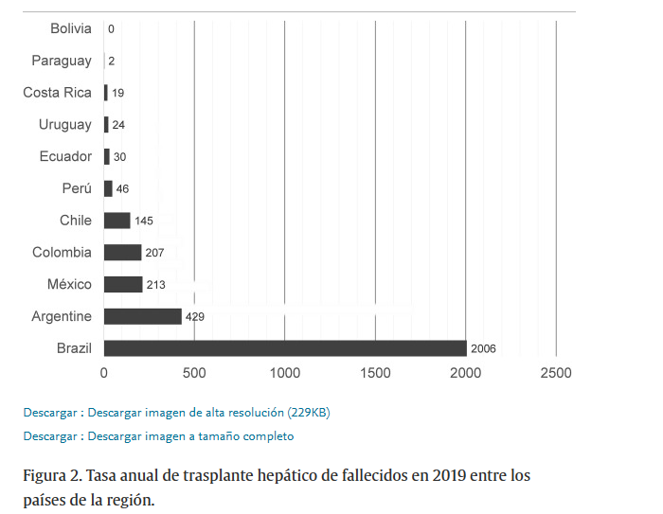
Tasa anual de trasplante hepático de fallecidos en 2019 entre los países de la región.
Cant. trasplantes realizados
Personas que donaron sus órganos
Donantes por cada millón de habitantes este año
Necesitan un trasplante
7160
616
278
5.91
International Journal of Surgery 82 (2020) 14–21.
https://www.argentina.gob.ar/salud/donarorganos
Journal of Hepatology 2016 том 64 | 433–485.

Slide 6
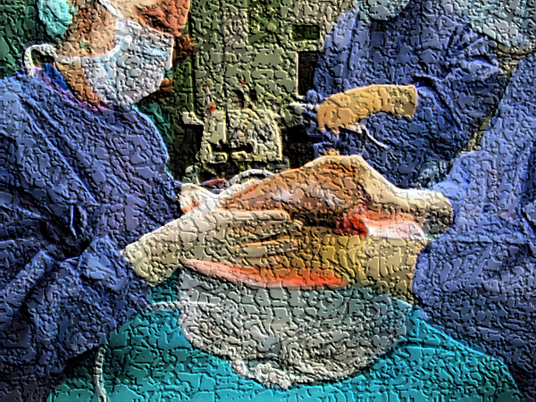
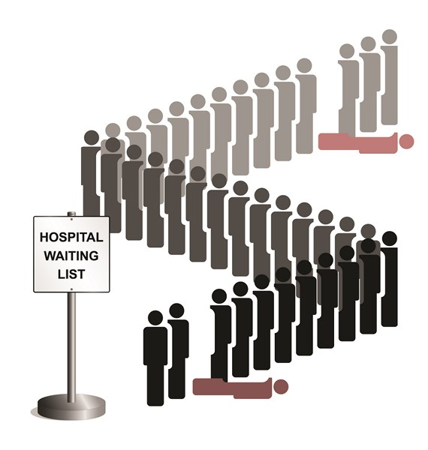
Prevalencia de Desnutrición
40-90%
Aumenta con la gravedad de la enfermedad hepática
Sarcopenia y fragilidad
Liver Transplantation 23 1451–1464 2017 AASLD.
Optimizing the Nutritional Support of Adult Patients in the Setting of Cirrhosis. Nutrients. 2017;9(10):1114.
EASL CPG nutrition in chronic liver disease. J Hepatol 2018; doi: 10.1016/j.jhep.2018.06.024

Slide 7
20 al 80 %
30 al 70%
17 al 43 %
20 al 35%
52%
DESNUTRICIÓN
SARCOPENIA
FRAGILIDAD
OBESIDAD SARCOPÉNICA
MIOESTEATOSIS

Slide 8
Tanto la desnutrición grave (IMC <18,5) como la obesidad grave (IMC> 40) antes del trasplante de hígado se asocian con un aumento de la mortalidad y la morbilidad.
Relación entre el estado nutricional y resultados después del trasplante
EL NÚMERO DE PACIENTES OBESOS, CON ENFERMEDAD HEPÁTICA EN ETAPA TERMINAL DEBIDO A ESTEATOHEPATITIS NO ALCOHÓLICA, ESTÁ AUMENTANDO ENTRE LOS QUE ESPERAN UN TRASPLANTE
EASL CPG nutrition in chronic liver disease. J Hepatol 2018; doi: 10.1016/j.jhep.2018.06.024.
Changes in nutritional status after liver transplantation. World J Gastroenterol. 2014;20(31):10682-10690.

Slide 9
Desnutrición mayor asociación con:
- Soporte ventilatorio prolongado
- Más días de estancia en UCI
- Mayor riesgo de infecciones
- Peor supervivencia a los 5 años después del trasplante.
La desnutrición, la obesidad y la obesidad sarcopénica empeoran el pronóstico de los pacientes con cirrosis.
La sarcopenia es un factor pronóstico independiente para la mortalidad post-trasplante.
Liver Transplantation 23 1451–1464 2017 AASLD.
EASL CPG nutrition in chronic liver disease. J Hepatol 2018; doi: 10.1016/j.jhep.2018.06.024.

Slide 10
Todos los pacientes con cirrosis deben ser sometidos a cribado nutricional.
Realizar evaluación nutricional integral en todos los pacientes con cirrosis.
Accionar en forma temprana con terapia nutricional oportuna y adecuada en cada paciente de manera personalizada.
Promover el EJERCICIO FÍSICO y la NUTRICIÓN como pilares del tratamiento en cirrosis compensada, descompensada y candidatos a trasplante hepático.

Slide 11
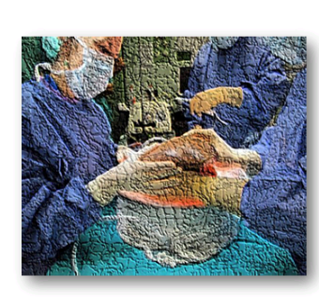

Slide 12
“Tiempo de lista de espera de trasplante" pasivo a un "tiempo de preparación del trasplante" activo.
POSTX TEMPRANO
Garantizar un suministro adecuado de proteínas y energía para evitar la degradación de las proteínas.
POSTX TARDIO
Enfoque fundamental en las modificaciones del estilo de vida, para prevenir y tratar el aumento de peso.

Slide 13
Los equipos interdisciplinarios deberían priorizar definitivamente la terapia nutricional como parte integral de la atención del trasplante de hígado para cambiar esta realidad.
Nutrition therapy: Integral part of liver transplant care. World J Gastroenterol. 2016;22(4):1513-1522.

Slide 14
Gracias a la donación son posibles
las segundas oportunidades

